Slide 1
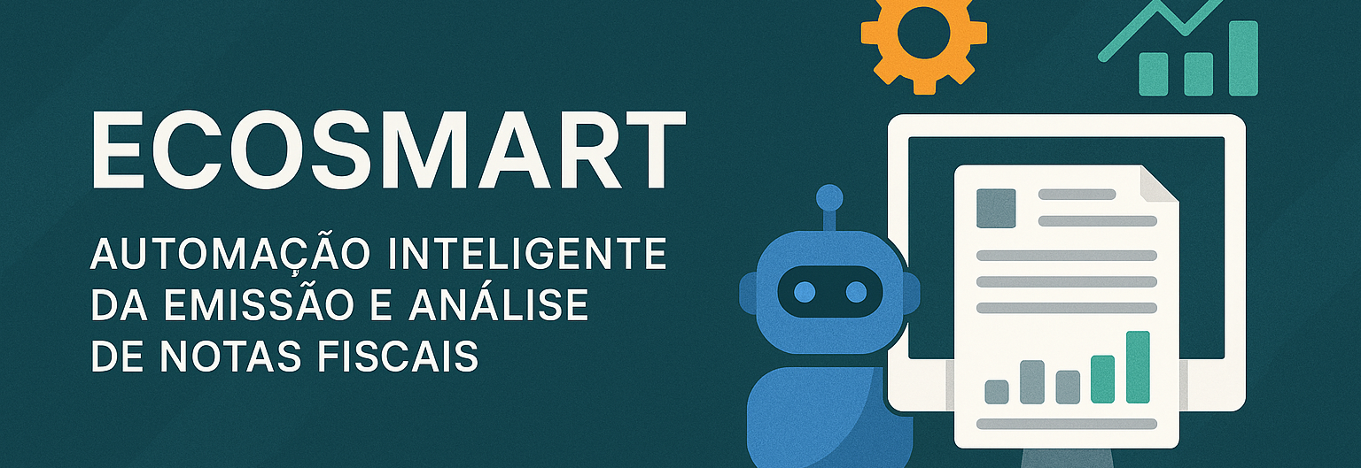
I2A2 - AGENTES AUTÔNOMOS – PROJETO FINAL
EQUIPE - ECOSMART

Slide 2

O Desafio
Complexidade Fiscal
Micro e pequenas empresas enfrentam dificuldades para interpretar dados fiscais de forma ágil e estratégica, lidando com lógicas tributárias complexas de ICMS, IPI e PIS/COFINS.
Nossa Solução
Sistema automatizado que transforma o ambiente contábil em uma experiência acessível, rápida e confiável através de IA e análises inteligentes.

Slide 3
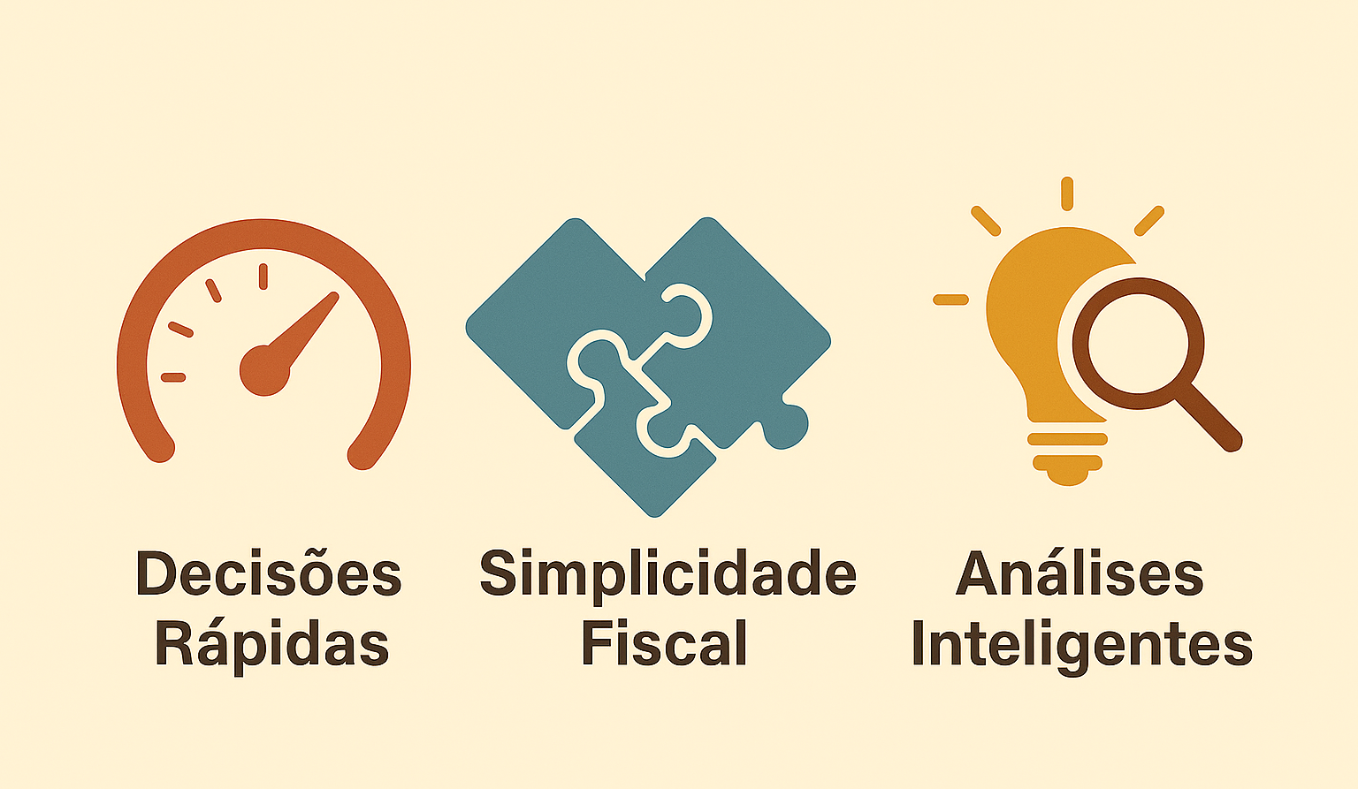
Benefícios Principais
Decisões Rápidas
Insights automáticos e relatórios interpretados por IA para tomada de decisão ágil.
Simplicidade Fiscal
Abstração das complexas lógicas tributárias em interface intuitiva.
Análises Inteligentes
Dashboards dinâmicos que transformam dados brutos em conhecimento estratégico.

Slide 4
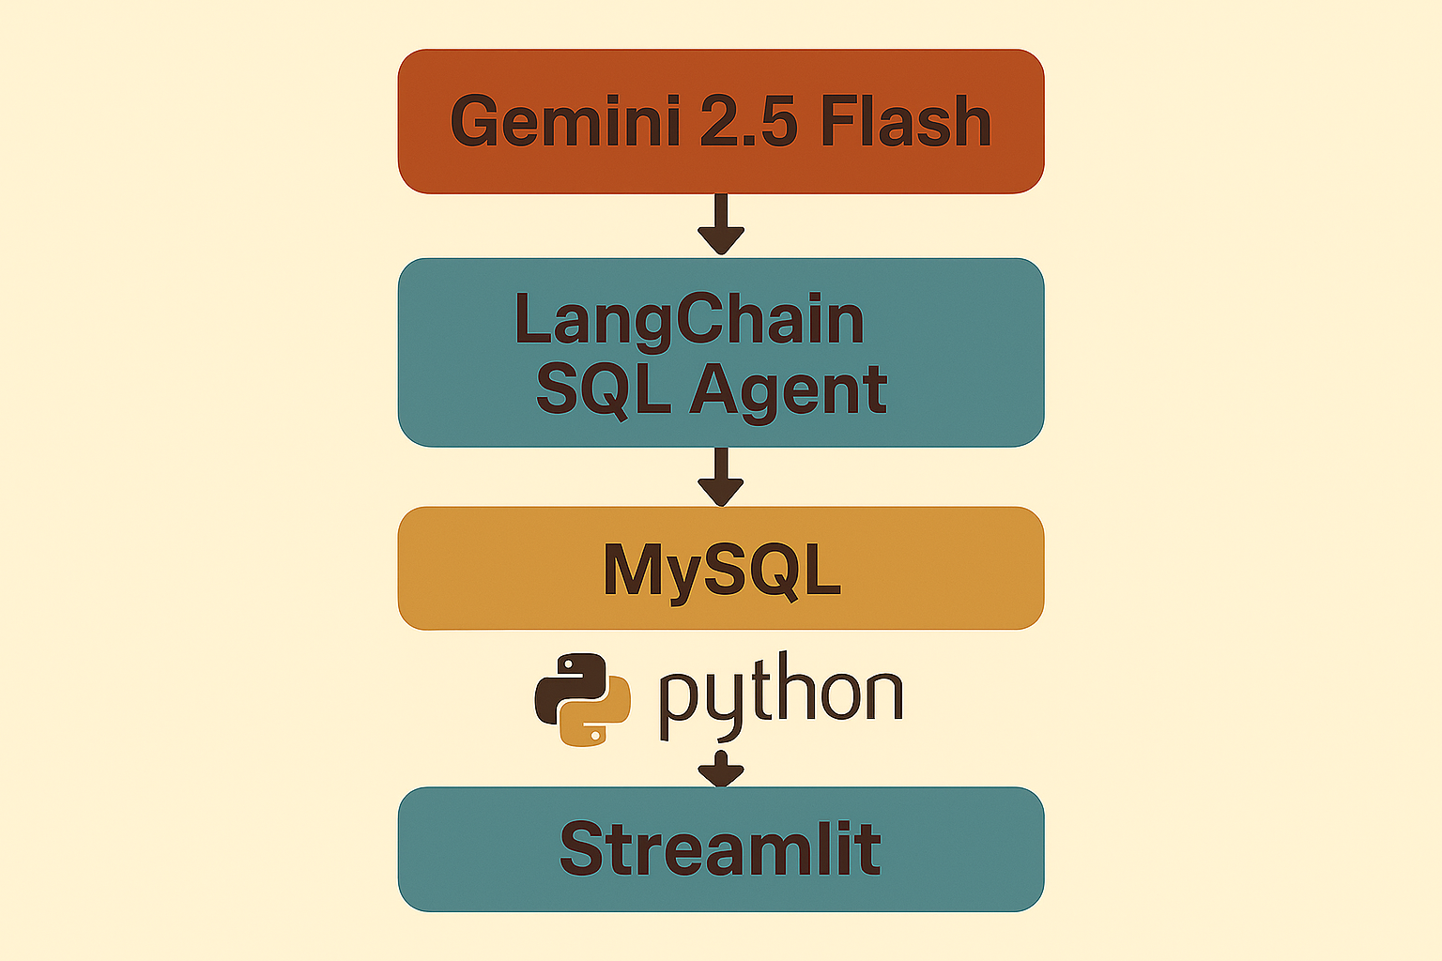
Arquitetura Tecnológica
Modelo Central
Gemini 2.5 Flash - Conversão de linguagem natural em consultas SQL otimizadas.
Orquestração
LangChain SQL Agent - Gerencia fluxo Text-to-SQL e interação com banco de dados.
Base de Dados
MySQL em Nuvem - Armazena NFE_Cabecalho, NFE_Itens e tabelas fiscais.
Back-end em Python para processamento e cálculos fiscais. Front-end em Streamlit para interface acessível e interativa.

Slide 5
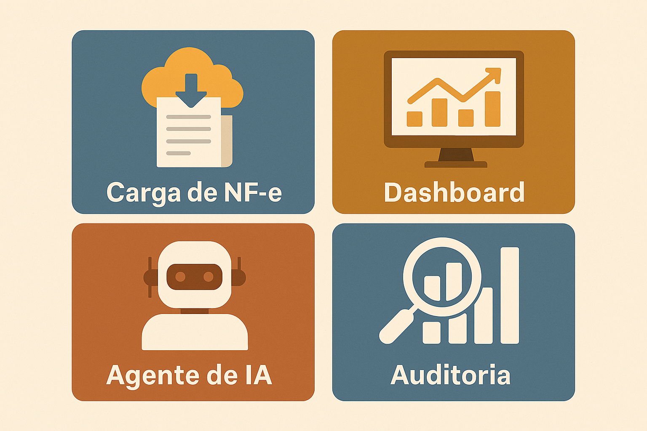
Demonstração - Módulos do Sistema
Carga de NF-e (ETL)
Leitura, validação e carga de dados CSV/XML com caching automático e verificação de duplicidades.
Dashboard de Insights
KPIs, relatórios e gráficos interativos para gestão fiscal e financeira.
Agente de IA
Consultor fiscal que interpreta perguntas em linguagem natural.
Auditoria e Outliers
Análises estatísticas para identificar desvios e inconsistências.

Slide 6
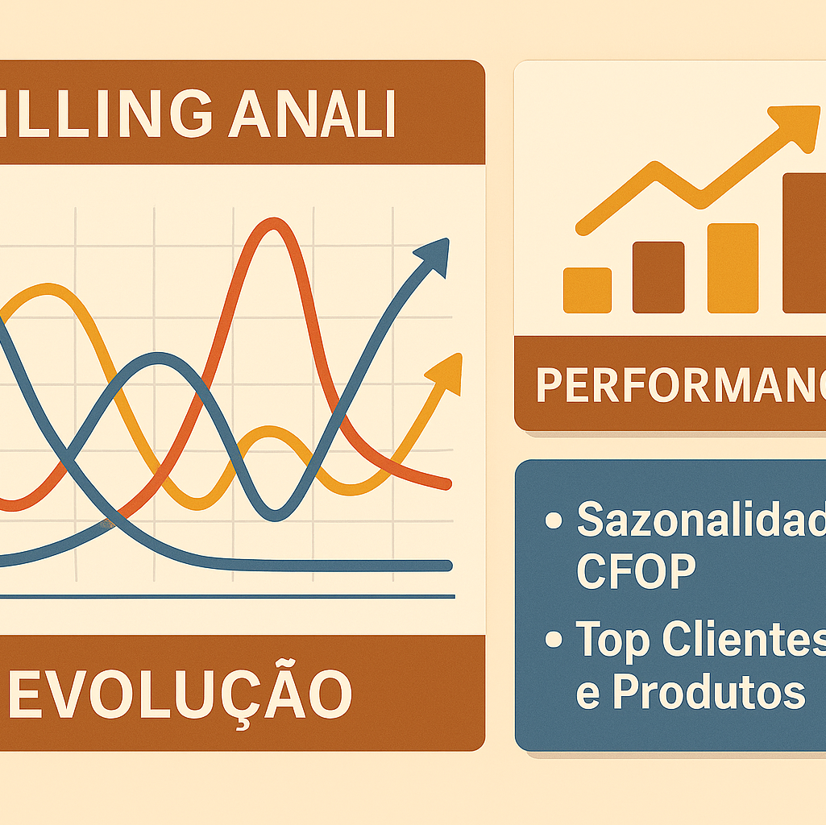
Análise de Faturamento
Identificação de padrões de sazonalidade e perfil das operações realizadas através de visualizações dinâmicas.
Evolução Mensal
Acompanhamento do faturamento bruto e distribuição de CFOP ao longo do tempo.
Top Performers
Análise dos 10 principais clientes e 5 produtos/serviços mais relevantes.

Slide 7
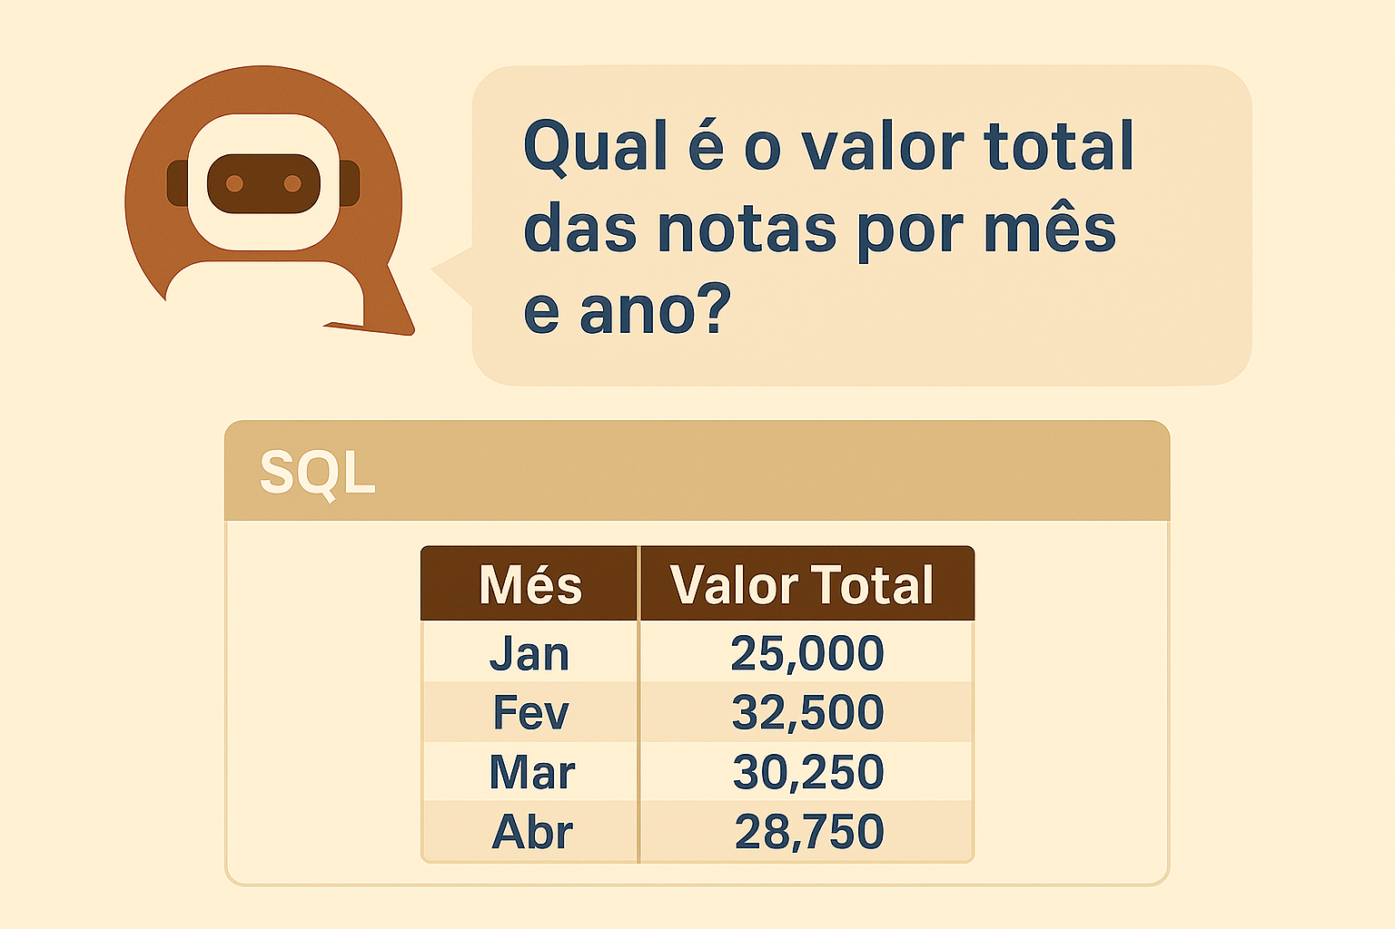
Consultor Fiscal com IA
"Qual o valor total das notas por mês e ano?"
O Agente LLM atua como consultor especializado, transformando perguntas em linguagem natural em consultas SQL precisas. Possui memória conversacional e formata resultados em texto ou tabelas estruturadas.
Interação natural e intuitiva que elimina a necessidade de conhecimento técnico em SQL.

Slide 8

Auditoria Inteligente
Detecção Automática
Análises estatísticas identificam desvios nos valores de notas e inconsistências entre cabeçalhos e itens.
Outliers acima de três desvios-padrão
Comparação de valores tributados por UF
Cálculo dinâmico baseado em alíquotas oficiais

Slide 9
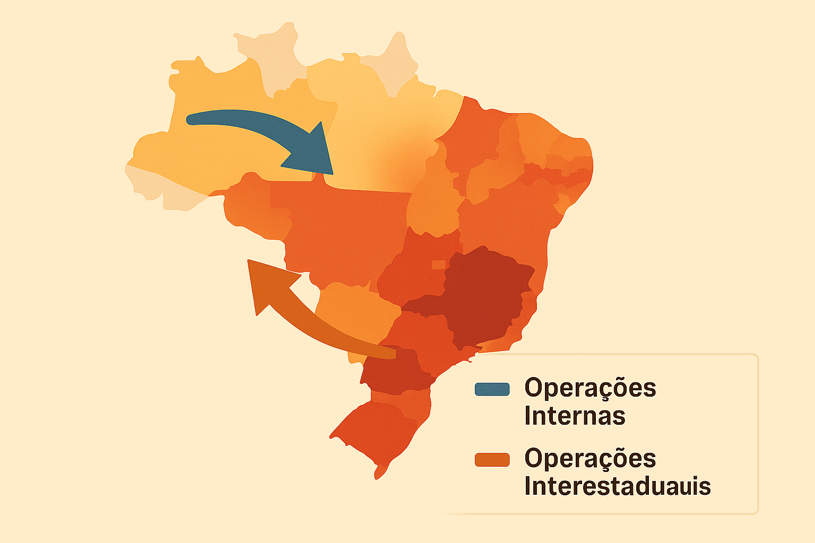
Distribuição Geográfica
Análise completa dos fluxos de origem e destino das NF-e com mapa de calor e proporção de operações.
Operações Internas
Transações dentro do mesmo estado
Operações Interestaduais
Transações entre diferentes UFs
Compreensão do alcance territorial e impactos fiscais de cada tipo de operação.

Slide 10
Resultados que podemos Alcançar
Redução no Tempo
Análise fiscal 80% mais rápida com automação inteligente
Eliminação de Erros
Duplicidades e inconsistências totalmente eliminadas
Dashboards Dinâmicos
Geração automática de análises em tempo real

Slide 11
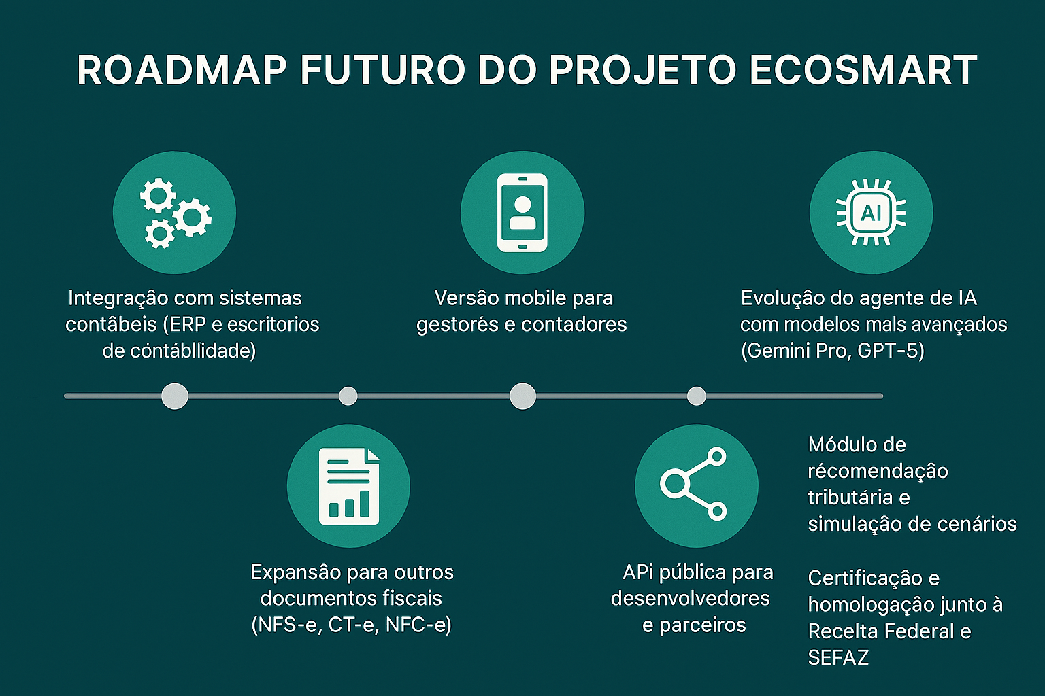

Slide 12


Equipe - EcoSmart
Obrigado!
Nome | E-mail
Jair Lopes | jjuniorlopes@gmail.com
Javan Oliveira | javanoalmeida@gmail.com
Rogerio Texeira | rogerio.batista.texeira@gmail.com
Robson Santos | santos.robson@gmail.com

